Slide 1
宮城県プレ入試 第1回理科 講義資料
担当講師 三上 陽向

Slide 2
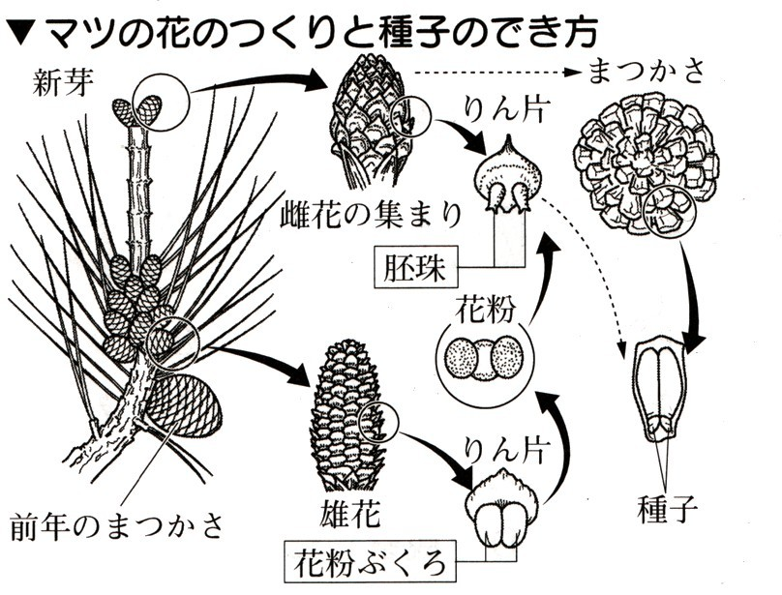
第一問1
マツ : 裸子植物
= 胚珠がむき出し
前年のまつかさがついているのは
マツの種子の成長には2年かかる
ため
成長を終えて種子を出し終えた
まつかさはやがて地面に落ちる
（= 松ぼっくり）
https://i0.wp.com/braveblossoms.sakura.ne.jp/sblo_files/sjb/image/E69DBE.jpg?ssl=1

Slide 3
第一問 1
植物の分類（とても重要！）
植物 種子植物 被子植物 双子葉類 合弁花（類）
離弁花（類）
単子葉類
裸子植物
種子を作らない植物 シダ植物
コケ植物
イ タンポポ
胚珠が子房に
覆われている
根 ： 主根と側根
維管束 ： 輪
葉脈 ： 網状
ア エンドウ
エ アブラナ
根 ： ひげ根
維管束 ： ばらばら
葉脈 ： 平行
ウ イチョウ
胚珠がむきだし
根・茎・葉の区別があり，維管束がある
根・茎・葉の区別がなく，維管束もない

Slide 4
第一問 2
水圧 : 深さ に比例する
浮力 : 流体に沈んでいる部分の体積に比例する
これだけ覚えておけば（中学理科の範囲では）十分です．
水圧は物体を押し縮めるように働くので，物体上部では下向きの，物体下部では上向きの力が働く．また，水圧は深さに比例するため，物体の下部に働く力のほうが上部に働く力より大きい．
浮力の定義です.
上の説明の通りです．浮力は水に沈んでいる部分の体積に比例します.

Slide 5






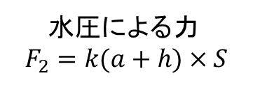

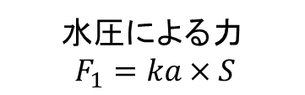
第一問 2
（余裕がある人向け）
なぜ浮力は深さに比例せず，体積に比例するのか？
左のような，底面積$S$ ，高さ$h$の直方体を水に沈めたときどうなるかを考えてみましょう．
水圧は深さに比例するので，深さで$x$の水圧は $kx$と表せます
（$k$は比例定数）．力は (圧力) × (面積) で表せるので，
深さ $a$ での水圧による力： $F_{1}=ka×S$
深さ $a+h$ での水圧による力： $F_{2}=k\left(a+h\right)×S$
となります．これらの合力が浮力なので，
合力(浮力) : $F_{2}−F_{1}=k\left(a+h\right)×S−ka×S=kSh$
となります．物体の体積は $V=Sh$であることを考えると，
合力(浮力) : $F_{2}−F_{1}=kV$
となります． $k$は比例定数なので，浮力は$V$（体積）に比例し，
深さ $a$ は一切関係ない（＝どれだけ深くても浮力の大きさは同じ）ことがわかります．ただし，これはあくまで物体のすべてが水に沈んでいるときの話です．
水面
O
水圧による力
$$F_{1}=ka×S$$
$$a$$
底面積$S$
高
さ
$$h$$
浮力
$$F_{2}−F_{1}$$
$$a+h$$
水圧による力
$$F_{2}=k(a+h)×S$$
深さ $x$

Slide 6
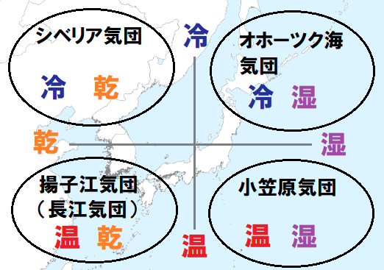
第一問 3
各季節ごとにどの気団が台頭するか，各気団がどのような特徴を持っているかを覚えておこう．
☆すべての気団が「高気圧」です！！
https://sawanii.ne.jp/air-mass/

Slide 7
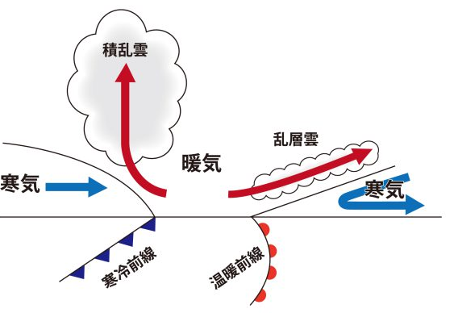
第一問 3
温暖前線
暖気が寒気に向かって進行．
暖気は上に行きやすいので，
なだらかな前線面ができる．
寒冷前線
寒気が暖気に向かって進行．
暖気の下に寒気が潜り込み，
暖気が押し上げられるため，
急な前線面になる．
https://chusapo.chusapo.jp/archives/2850

Slide 8
第一問 4
酸性・中性・アルカリ性の判定
 | 酸性 | 中性 | アルカリ性
リトマス試験紙 | 青色→赤色 | 変化しない | 赤色→青色
フェノールフタレイン 溶液 | 無色 | 無色 | 赤色
BTB溶液 | 黄色 | 緑色 | 青色
(pH試験紙) | 赤色・黄色 | 緑色 | 青色
(ムラサキキャベツ液) | 赤色 | 紫色 | 黄色

Slide 9
第二問
純系(AA) と 純系(aa) を掛け合わせたとき，子と孫の遺伝子はどうなるか
親
AA
aa
子
Aa
Aa
子の遺伝子はすべて同じ (Aa)
孫
AA
Aa
Aa
aa
親の純系(aa)の形質が初めて出現．
孫の形質は 3 : 1 の割合
子の遺伝子(Aa)と同じ割合は50%

Slide 10

第三問 1
グラフには，「揺れが始まった時間」と「初期微動継続時間（PS時間）」を
プロットするよう求められているので，正確に読み取り，丁寧にグラフを描く．
PS時間が０となるのが震源である．
PS時間は距離に比例するので，これを用いて比例式を立てる．
(距離) : (PS時間) = $147 :18=x :12$ これを解いて $x=$ 98 (km)

Slide 11
第三問 2
実験系の問題は，知識を必要としなくても考えれば解ける問題も多いです．
問題文を正確に読み，状況を整理して解き進める練習を今後も続けよう．
印をつけ始めたのが図4の一番右の点であり，1時間に2cmずつ点が移動している．一番右の点からY(日の出)までは4cmあるので，日の出は 4cm ÷ 2 = 2時間前 である．
北に影ができるということは，太陽の位置は南側(昼)．この後太陽は西に移動するので，影は東に移動するはずである．また，太陽の高度が下がるので，影は伸びる．
太陽
影

Slide 12
第四問
この問題も特段知識を必要とせず，丁寧に考えれば解ける問題です。
分力は合力を対角線とするような平行四辺形を描くことで求まる。
斜面を下る：加速 斜面を上る：減速 それ以外：等速直線運動
問題文に「摩擦や空気の抵抗はなく」「なめらかにつながっている」という文言がある。これはつまり，重力以外の力はこの運動に作用しないということを言っており，力学的エネルギーは保存される。
模範解答の通り。
一番左の球は0cmの位置にいると誤解していませんでしたか。もしこのようなミスをしてしまった人は，自分は思い込みで考えてしまいやすいということを認識し，いつもより丁寧に問題を読む癖をつけよう。

Slide 13
第五問 1
有機物（有機化合物）
炭素(C)を含むもの。ただし，一酸化炭素(CO)や二酸化炭素(CO₂)等は例外。
エタノール C₂H₅OH
硫黄 S
塩化ナトリウム NaCl
ドライアイス CO₂ (固体)
☆COやCO₂，ダイヤモンドや黒鉛，炭酸○○などは例外的に無機物とされる。
有機物は燃やすと水と二酸化炭素を生成する性質があり，これらの物質は燃やして も水を生成しない。燃える水を生成するためには，元の分子が炭素だけでなく水素を 持っていることが必要だ。

Slide 14
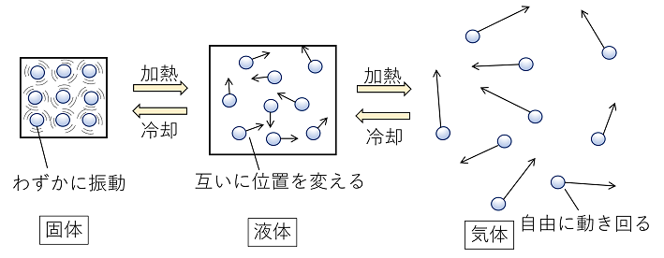
第五問 2 5 6
状態変化
体積 小 中 大
温度 低 中 高
☆温度の高さと粒子の運動の激しさは完全に対応する。
https://pigboat-don-guri131.ssl-lolipop.jp/822%20Three-states%20of%20matter%20and%20state%20change.html

Slide 15
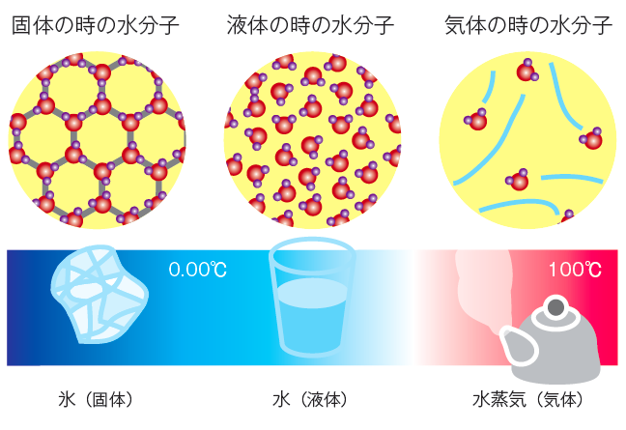
第五問 2 5 6
水の状態変化は液体の中でも特殊！（とても重要）
水は液体が固体に変化する
際に体積が大きくなり，密度が
下がる。これは水分子が特殊
な形をしている影響で分子が
互いに反発してしまい，隙間が
大きい状態になってしまうから
である。理由は覚えなくても
よいが，水は他の液体と性質
がどう異なるか覚えておこう。
https://media.aqua-sphere.net/%EF%BC%9C%E6%B0%B4%E3%81%AE%E7%A7%91%E5%AD%A62%EF%BC%9E%E6%B0%B4%E3%81%AF%E3%80%81%E5%9B%BA%E4%BD%93%E3%80%81%E6%B6%B2%E4%BD%93%E3%80%81%E6%B0%97%E4%BD%93%E3%81%AB%E5%A4%89%E5%8C%96%E3%81%99%E3%82%8B/

Slide 16
（余談）
水が氷になると密度が大きくなるという性質は，生命の生育に大きく影響したと言われている。
・氷の密度が水より小さいおかげで… ・もし氷の密度が（他の液体と同じように）
水よりも大きかったら…
浮いた氷（水中の温度低下を防止）
氷は沈み，常に液体が寒い外気と触れ続けることになり，やがて全体が凍ってしまうため，生命が冬を越せない。
水中は凍らず温度が保たれ，生命が存続できる

